Slide 1
Triển khai giao thức Kerberos
_______Phan văn sự

Slide 2
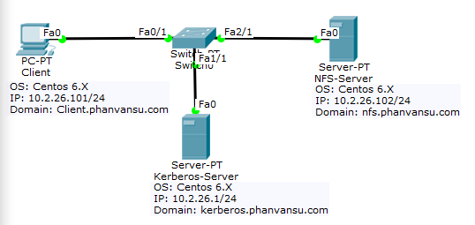
Mô hình mạng
2

Slide 3
Thiết lập hệ thống dùng IPSec Transport và AH

Slide 4
Cấu hình cho máy Centos-Client
5
Đặt IP cho Client như hình
Cấu hình Domain ( vi /etc/hosts)

Slide 5
Cấu hình cho máy Centos-Client
6
Cài đặt raccoon cho cả Server và Client
Cấu hình Domain ( vi /etc/hosts)

Slide 6
Cấu hình cho máy Centos-Client
7
Cấu hình file ipsec-tools
Cấu hình như hình

Slide 7
Cấu hình cho máy Centos-Client
8
Cấu hình file racoon.conf
Cấu hình như hình

Slide 8
Cấu hình cho máy Centos-Client
9
Cấu hình file psk.txt
Cấu hình như hình

Slide 9
Cấu hình cho máy Centos Server
10
Đặt IP cho Server như hình
Cấu hình Domain ( vi /etc/hosts)

Slide 10
Cấu hình cho máy Centos Server
11
Cấu hình file racoon.conf
Cấu hình như hình

Slide 11
Cấu hình cho máy Centos Server
12
Cấu hình file ipsec-tools
Cấu hình như hình

Slide 12
Cấu hình cho máy Centos Server
13
Cấu hình file psk.txt
Cấu hình như hình

Slide 13
Test ping từ Client sang Server
14

Slide 14
Dùng Wireshark bắt gói tin
16

Slide 15
Dùng Wireshark bắt gói tin
17

Slide 16
Thiết lập hệ thống dùng IPSec Transport và ESP

Slide 17
Thiết lập hệ thống dùng IPSec Transport và ESP
Phần này giống với thiết lập hệ thống dùng IPSec Transport và AH
Chỉ cần cấu hình file “ipsec-tool.conf”

Slide 18
Cấu hình cho máy Centos-Client
20
Cấu hình file ipsec-tools
Cấu hình như hình

Slide 19
Cấu hình cho máy Centos Server
21
Cấu hình file ipsec-tools
Cấu hình như hình

Slide 20
Test ping từ Client sang Server
22

Slide 21
Dùng Wireshark bắt gói tin
23

Slide 22
Dùng Wireshark bắt gói tin
24

Slide 23
Dùng Wireshark bắt gói tin
25

Slide 24
Thiết lập hệ thống dùng IPSec Tunnel và AH

Slide 25
Thiết lập hệ thống dùng IPSec Tunnel và AH
Phần này giống với thiết lập hệ thống dùng IPSec Transport và AH
Chỉ cần cấu hình file “ipsec-tool.conf” và
File psk.text

Slide 26
Cấu hình cho máy Centos-Client
28
Cấu hình file ipsec-tools
Cấu hình như hình

Slide 27
Cấu hình cho máy Centos-Client
29
Cấu hình file psk.txt
Cấu hình như hình

Slide 28
Cấu hình cho máy Centos Server
30
Cấu hình file ipsec-tools
Cấu hình như hình

Slide 29
Cấu hình cho máy Centos Server
31
Cấu hình file psk.txt
Cấu hình như hình

Slide 30
Test ping từ Client sang Server
32

Slide 31
Dùng Wireshark bắt gói tin
33

Slide 32
Dùng Wireshark bắt gói tin
34

Slide 33
Dùng Wireshark bắt gói tin
35

Slide 34
Dùng Wireshark bắt gói tin
36

Slide 35
Dùng Wireshark bắt gói tin
37

Slide 36
Thiết lập hệ thống dùng IPSec Tunnel và ESP

Slide 37
Thiết lập hệ thống dùng IPSec Tunnel và ESP
Phần này giống với thiết lập hệ thống dùng IPSec Tunnel và AH
Chỉ cần cấu hình file “ipsec-tool.conf”

Slide 38
Cấu hình cho máy Centos Server
40
Cấu hình file ipsec-tools
Cấu hình như hình

Slide 39
Cấu hình cho máy Centos-Client
41
Cấu hình file ipsec-tools
Cấu hình như hình

Slide 40
Test ping từ Client sang Server
42

Slide 41
Dùng Wireshark bắt gói tin
43

Slide 42
Dùng Wireshark bắt gói tin
44

Slide 43
The End.

